Slide 1

Tuzla Summer Institute
Git & Git Hub
Notes:
Dobrodosli na ovogodisnji TSI. Moje ime je Mujo. Ovo su moje kolege Adem i Enes, i mi cemo se u ova naredna 4 dana upoznati sa pojmovima Git i GitHub. Naucit cemo kako koristiti Git,
kako koristiti GitHub, kako njih dvoje koristit zajedno i nadam se da cemo svi nauciti mnogo novih stvari i da cemo se fino zabaviti.

Slide 2
Mentori
Mujo Babajić
mbabajic.babajic56@gmail.com
Adem Bećirović
  adem.becirovic76@gmail.com
Enes Alomerović
  enes.alomerovic.2012@gmail.com
7/1/2023
Notes:
Ovdje su nasi mailovi preko kojih nas mozete kontaktirati ako budete imali nekih pitanja u vezi sa materijalima.

Slide 3
Git
Git je ‘distributed version control system’ ?!?
To znači…
  To je sistem za snimanje promjena fajlova tokom vremena
  Možemo se vratiti na određene verzije tih fajlova bilo kada
  Više programera/developera moze surađivati na projektu
7/1/2023
Notes:
Oke, mozemo poceti. Krenut cemo sa Git-om. Vi kada na Google-u ukucate ‘Git’ on ce vam kazati da je to “Distributed Version Control System”… sta je sad ovo??
To u biti znaci da je to system za snimanje promjena fajlova tokom vremena. Imamo mogucnost da se vratimo na odredjene verzije tih fajlova kada god to zelimo.
Takodjer nam daje mogucnost da suradjujemo sa drugim developerima na drugim projektima.

Slide 4
KAKO TO IZGLEDA U PRAKSI?
7/1/2023
Notes:
Kako to izgleda u praksi? Pokazat cemo vam kroz jedan jednostavan primjer.

Slide 5
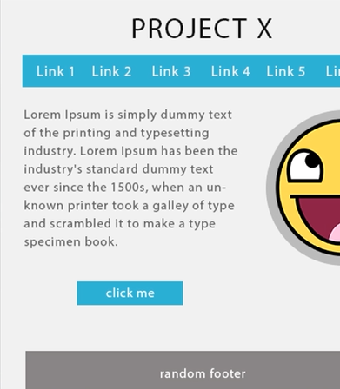

Primjer
  Projekt za klijenta
7/1/2023
Notes:
Zamislite da ste web developer i radite web stranicu za jednog klijenta. Klijent vam je objasnio kakav dizajn zeli i vi ste poceli sa radom. Kreirate folder sa projektom, napisete kod,
stranicu hostate na serveru i link stranice posaljete klijentu. Kroz neko vrijeme vas klijent vam posalje mail u kojem kaze:
“Hm, znate sta? Ne svidjaju mi se ove boje. Bilo bi bolje kad bi ih zamijenili sa nekom rozom bojom. Mozete li to napraviti?”

Slide 6
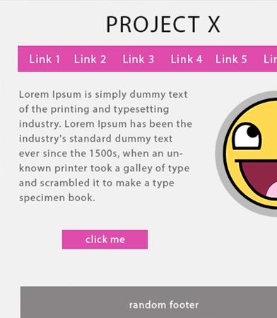
Primjer
  Projekt za klijenta
7/1/2023
Notes:
I vi kazete “Moze, nije problem”. Vratite se u projekat, izmijenite kod, hostate projekat i ponovo posaljete link stranice klijentu.
Prodje neko vrijeme i vas klijent vam se javi sa porukom:
“Hmm, znate sta? Ne svidja mi se ovaj layout. Mozda da ovaj smajli pomaknemo lijevo a tekst desno. Mozete li to?”

Slide 7
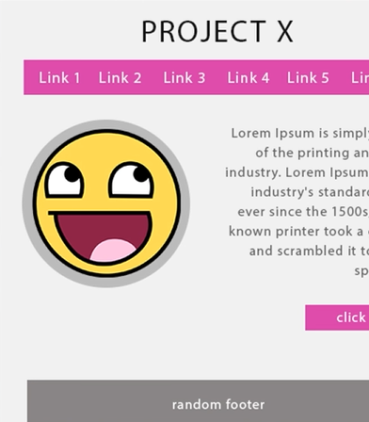
Primjer
  Projekt za klijenta
7/1/2023
Notes:
I vi opet kazete “Nije problem, odradicu to”. Ponovo uredite kod, hostate stranicu i posaljete vasem klijentu. Kroz neko on se javi i kaze:
“Hmmm, znate sta. Mozda da ove linkove iznad napravimo da budu jedan ispod drugog sa lijeve strane. Vise mi se tako svidja. Mozete li to?”

Slide 8
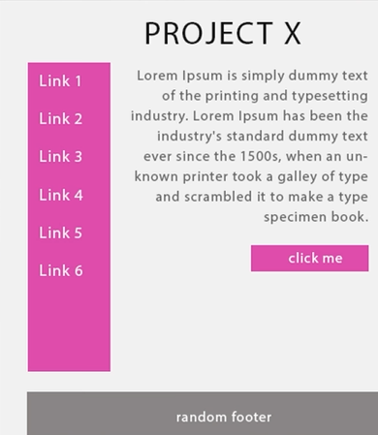
Primjer
  Projekt za klijenta
7/1/2023
Notes:
Vama vec zivci polahko kuhaju, ali ipak ste profesionalni i kazete “Moze, bice gotovo”. Prepravite kod, hostate stranicu i posaljete vasem klijentu.
Prodje par dana i vas klijent vam se javi porukom:
“HMMMM, znate sta? Ipak mi se svidja onako kako je na pocetku izgledala stranica. Htio bih da je tako napravite. Mozete li to?”

Slide 9
Primjer
  Projekt za klijenta – v1
  Projekt za klijenta – v2
  Projekt za klijenta – v3
  Projekt za klijenta – v4
7/1/2023
Notes:
Medjutim, vi ste vec na pocetku rada imali jednu super ideju. Svaki put kad je klijent trazio da nesto izmijenite, vi bi kopirali proslu verziju projekta i tu napravili vase izmjene.
Tako da, kada je klijent trazio da mu posaljete staru verziju projekta, vi ste se samo osvrnuli na prvi folder i poslali ste mu tu verziju bez da ste ponovo morali praviti sve.
I na kraju, imate 4 verzije vaseg projekta.

Slide 10
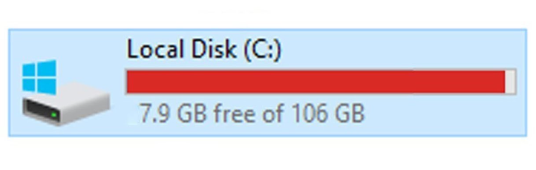
Primjer
  Projekt za klijenta – v1
  Projekt za klijenta – v2
  …
  Projekt za klijenta – v25
7/1/2023
Notes:
To je sve super, sve dok ne naidjete na nekog veoma neodlucnog klijenta koji ce od vas traziti da napravite mnogo izmjena, npr. njih 25.
Ovaj nacin kreiranja kopija projekta vise nije dobar. Uzet ce vam mnogo memorije na racunaru, mnogo vremena i mnogo zivaca.
Kako sada rijesiti ovaj problem?

Slide 11

Git
Pohrana revizija u project history u jednom direktoriju
(sprema razlike u revizijama, ne sprema kopije projekta)
Vraćanje na prethodne verzije
Rad na novim funkcionalnostima bez remećenja glavnog
koda
Kolaboracija sa drugim programerima
7/1/2023
Notes:
Upravo zbog toga koristimo Git. On pohranjuje revizije vasih projekata u project history, i to sve u jednom folderu.
On ne pravi kopije, vec sprema one razlike izmedju svake naredne promjene i na taj nacin cuva memoriju.
Mozemo se vratiti na bilo koju od prethodnih verzija kad god to zelimo.
Lagano dodajemo nove funkcionalnosti bez da remetimo glavni kod.
I, takodjer, mozemo suradjivati sa drugim programerima na projektima.

Slide 12

GitHub
Online servis za hostanje projekata
Možemo dijeliti projekte sa drugim developerima
Developeri mogu downloadati projekt i raditi na njemu
Mogu ponovo upload-ati svoje promjene i spojiti ih sa
glavnim kodom
7/1/2023
Notes:
Git takodjer mozemo koristiti u paru sa GitHub-om. To je online sevis za hostanje nasih projekata.
Mozemo dijeliti projekte sa drugim developerima, oni mogu preuzeti te projekte na svoje racunare i tako raditi na njima lokalno.
Takodjer, svoje verzije mogu kasnije upload-ati nazad i spojiti ih sa glavnim kodom.

Slide 13
Git setup
Linux
  Ubuntu/Debian: apt-get install git-core
  Fedora: yum install git-core
Windows
  http://msysgit.github.com/downloads
7/1/2023
Notes:
OK. Sada cemo instalirati Git na vase laptope. (Ovdje cemo sada pokazati kako se instalira Git)

Slide 14
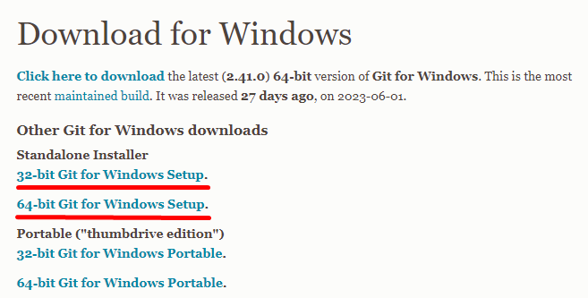
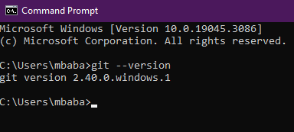
Git setup
7/1/2023
Notes:
Obratite paznju na verziju vaseg operativnog sistema.

Slide 15
GitHub setup
Kreirajmo GitHub account
(ako već imate onda
ovo preskočite)
https://github.com/
Sign up
Unesite vase podatke
7/1/2023
Notes:
Sada cemo napraviti GitHub account. Ukucajte ‘GitHub’ na Google-u i udjite na prvu stranicu.
Kliknite ‘Sign up’.
Unesite vase podatke.

Slide 16
GitHub setup
SSH key
ssh-keygen –t ed25519 -C “email”
Email treba biti isti kao email za vaš GitHub
Kopirajte tekst iz novog fajla
Settings>SSH keys>New
7/1/2023
Notes:
Sada trebamo namjestiti nest sto se zove ‘SSH kljuc’.
(Pokazemo kako se to radi)

Slide 17
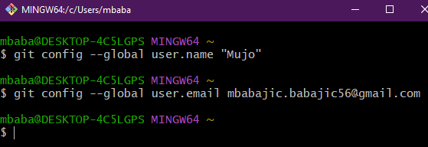
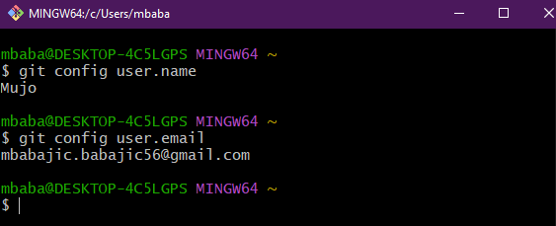
Git config
git config -- global user.name
git config -- global user.email
7/1/2023
Notes:
OK. Kada smo svi instalirali Git, sada moramo da napravimo konfiguraciju, odnosno trebamo se ‘predstaviti’ Git-u.

Slide 18
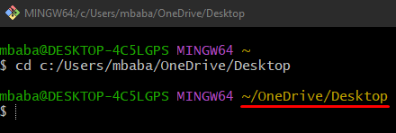
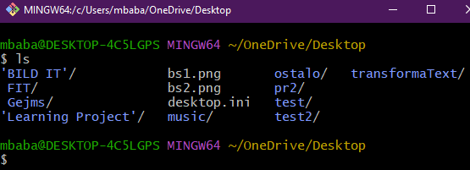
Osnovne komande
cd – mijenjanje direktorija (foldera)
ls – ispis svih fajlova u direktoriju
7/1/2023
Notes:
Ovo su neke osnovne komande koje cemo koristiti.

Slide 19
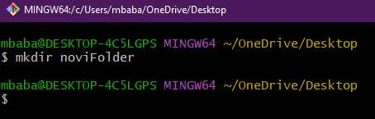
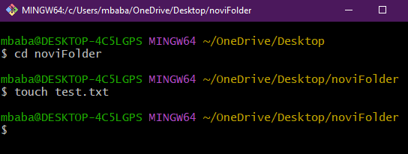
Osnovne komande
mkdir – kreiranje novog direktorija
touch – kreiranje novog fajla
7/1/2023
Notes:
Ovo su neke osnovne komande koje cemo koristiti.

Slide 20
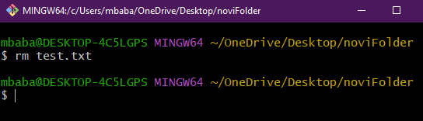
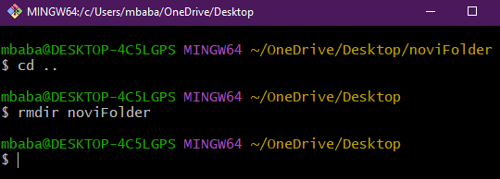
Osnovne komande
rm – brisanje fajla
rmdir – brisanje direktorija
clear – brisanje koda sa ekrana
7/1/2023
Notes:
Ovo su neke osnovne komande koje cemo koristiti.

Slide 21
Pitanja
VS
git
Osnovne komande terminala
konfiguracije git-a
7/1/2023
Notes:
Pitanja

Slide 22
ŠTA JE REPOZITORIJ?
7/1/2023
Notes:
OK. Sada cemo objasniti pojam ‘repozitorij’.

Slide 23
Repozitorij
Repozitorij je container za projekat kojeg želimo pratiti sa
Git-om
Možemo imati više različitih repozitorija
Svaki repozitorij sadrzi .git folder
7/1/2023
Notes:
Repozitorij je, u biti, container za nas projekat kojeg zelimo pratiti preko Git-a.
Mozemo imati vise razlicitih repozitorija na nasem racunaru.
Svaki repozitorij u sebi sadrzi .git folder koji u sebi sadrzi sve informacije vezane za taj repozitorij.

Slide 24
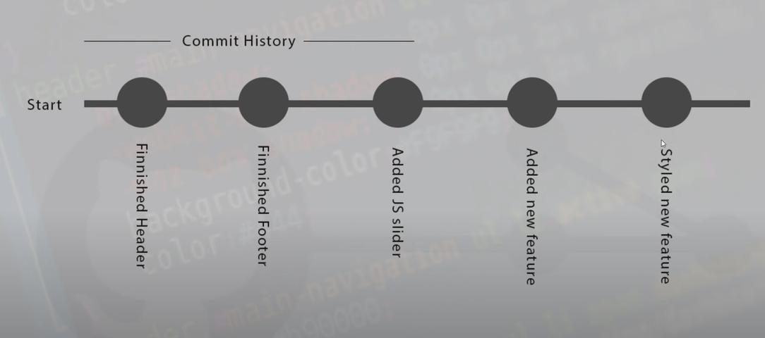
Commits
7/1/2023
Notes:
Sljedece sto cemo objasniti su ‘Commits’. To je proces u kojem cuvamo svaku izmjenu koju napravimo u nasem projektu.
Na slici imamo primjer kako to izgleda. Zamislimo da pravimo neku web stranicu. Napravili smo header stranice i tu izmjenu sacuvali kao prvi commit.
Kasnije smo dodali footer i to je drugi commit. Poslije toga smo dodali neku JS funkcionalnost i to je treci commit itd itd.

Slide 25
Commits
Svaki commit ima tri faze:
  Modified
  Staging
  Commit
7/1/2023
Notes:
Svaki commit se sastoji od tri faze:
Prva faza se zove modified i u njoj smo napravili izmjene na zeljenom fajlu te smo taj fajl sacuvali.
Druga faza je staging faza i u nju dodajemo fajlove koji su spremni.
Treca faza je Commit i, kada smo sigurni da je sve spremno, pravimo commit i tu promjenu (ili verziju) ce Git spremiti u svoju commit historiju.

Slide 26
NAPRAVIMO NAŠ PRVI REPOZITORIJ
7/1/2023
Notes:
Hajmo sada napraviti nas prvi repozitorij.

Slide 27
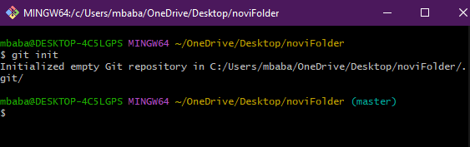
Primjer
Napravimo folder (mozemo
na Desktopu ili preko Git-a)
Uđemo u željeni folder
sa komandom cd
Ukucamo komandu
‘git init’
7/1/2023
Notes:
Krenut cemo od pravljenja novog foldera. To mozemo na klasican nacin (desni klik>new>new folder) ili mozemo upravo preko Git-a.
Preporucujemo da to uradite preko Git-a. Zatim udjemo u taj folder preko Git-a komandom ‘cd’.
Kada smo usli u taj folder ukucamo komandu ‘git init’.

Slide 28
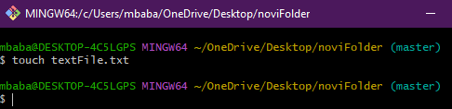
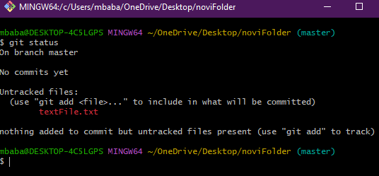
Primjer
Kreiramo novi fajl sa
komandom ‘touch’
Pišemo komandu
‘git status’
7/1/2023
Notes:
Super. Napravili smo nas prvi repozitorij. On je sada prazan. Hajmo napraviti neke fajlove u njemu.
Napravit cemo tekstualni fajl kog cemo nazvati ‘textFile’. Obavezno dodajte .txt ekstenziju na kraju.
Zatim cemo napisati komandu ‘git status’ koja ispisuje stanje naseg repozitorija.
Vidimo da smo trenutno na master branch-u. Nemamo nikakve commite i ne pratimo nikakve fajlove.

Slide 29
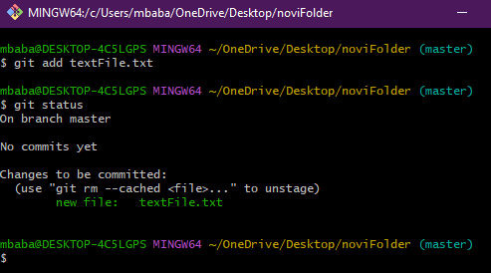
Primjer
Dodajemo fajl u Staging fazu
sa komandom ‘git add’
Provjeravamo stanje fajlova sa
‘git status’
7/1/2023
Notes:
Sada cemo dodati fajl u staging fazu. Kucamo ‘git add <ime fajla>.
Ponovo ispisujemo ‘git status’. Sta mozemo primjetiti?
Vidimo da Git sada prati nas ‘textFile’.

Slide 30
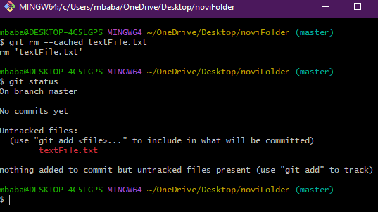
Primjer
Možemo ukloniti naš fajl iz
Staging faze preko komande
‘git rm --cached <ime fajla>’
7/1/2023
Notes:
Ako pak nismo zadovoljni izmjenama u fajlu, mozemo ga ukloniti iz staging faze koristenjem ove komande.
Ponovo kucamo ‘git status’ da vidimo sta se desilo.
Nas ‘textFile’ vise nije u staging fazi.

Slide 31
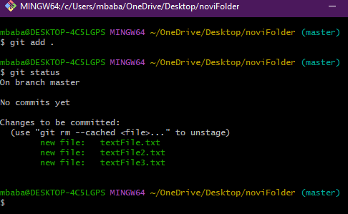
Primjer
Kreirat ćemo još dva fajla
(preko komandi ili direktno)
Dodajemo sve fajlove
istovremeno u Staging fazu
komandom ‘git add .’
Provjeravamo stanje sa ‘git status’
7/1/2023
Notes:
OK. Hajmo kreirati jos dva fajla. Nek njihova imena budu ‘textFile2’ i ‘textFile3’.
Koristimo komandu ‘touch’.
Takodjer, da ne bi morali svaki fajl posebno dodati u staging, koristit cemo komandu ‘git add .’.
Sa ‘git status’ cemo opet provjeriti kakvo je stanje.

Slide 32
NAPRAVIMO PRVI COMMIT
7/1/2023
Notes:
Sada cemo napraviti nas commit.

Slide 33
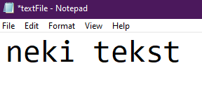
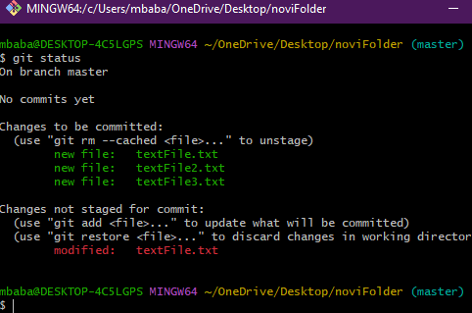
Primjer
Napišite neki tekst u jednom
od fajlova i sačuvajte
‘git status’ (modified)
7/1/2023
Notes:
Kada smo postavili fajlove u Staging fazu, otvorimo jedan od fajlova i unesemo neki tekst. Sacuvamo taj fajl i upisemo ‘git status’.
Vidimo da je textFile modifikovan i da je izbacen iz Staging faze.
Moramo ga ponovo dodati u Staging. Kada smo to uradili spremni smo da napravimo nas prvi commit.
Koristimo komandu ‘git commit -m “opis izmijene”’.

Slide 34
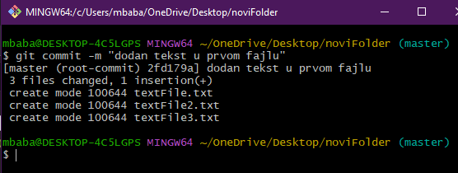
Primjer
‘git commit –m “opis”
(-m znaci “message”)
7/1/2023
Notes:
Nakon ispisa ove komande, ispisuju nam se informacije na kojem branchu je napravljen commit, ispisan je ID tog commita, imamo broj fajlova koji su izmijenjeni i broj insercija (linija koda) koje su dodane.

Slide 35
Zadatak
Uradite isti proces za
textFile2 i textFile3
7/1/2023
Notes:
Sada imate zadatak da odradite isti process za ostala 3 fajla.

Slide 36
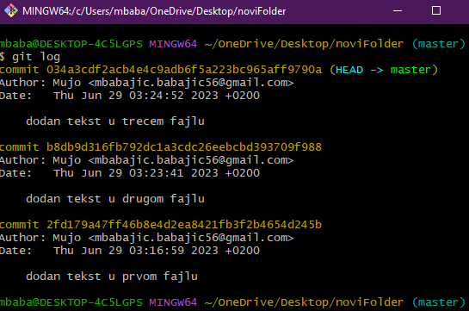
Primjer
Komanda ‘git log’
Imamo tri commita
Svaki od njih ima:
  Unikatni ID
  Ko ga je napravio
  Datum i vrijeme
7/1/2023
Notes:
Kada ste zavrsili zadatak, napisite komandu ‘git log’. Ona ce vam ispisati popis commita koji su do sada napravljeni.
Ispisuju nam se informacije na kojem branchu je napravljen commit, ispisan je ID tog commita, imamo broj fajlova koji su izmijenjeni i broj insercija (linija koda) koje su dodane.

Slide 37
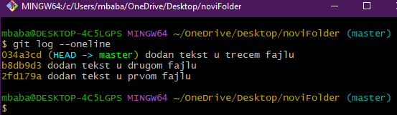
Primjer
‘git log --oneline’ za
skraćeni ispis
Prvih 6 znamenki ID-a
Opis commita
7/1/2023
Notes:
Za skraceni ispis commita, mozemo koristiti ‘git log --oneline’.
Ona ce ispisati prvih 6 znamenki ID-a, kao i opis tog commit-a.

Slide 38
Help
Negdje ste zapeli?
Trebate objašnjenje komande?
git help je komanda koju trebate:
  git --help
  git <komanda> -help
  git <komanda> -h
7/1/2023
Notes:
Kako budete sve vise i vise radili u Git-u naici cete na probleme i komplikacije.
Negdje cete zapeti.
Kako biste se ispetljali iz problema, koristite komandu ‘git help’.
Ona ce vam ispisati sve informacije o komandi koju zelite ispitati.

Slide 39
Zadaća
Niste radili neko vrijeme na vašem projektu.
Vratili ste se i ne znate gjde ste stali!
git diff je komanda koju trebate
7/1/2023
Notes:
Kroz vas rad, desit ce se da cete preci na neke druge projekte i zapustiti one na kojima ste radili.
Kada se budete vratili, bice vam tesko naci gdje ste tacno stali.
Tu mozete koristiti komandu ‘git diff’ koja ce vam pomoci u tome.
Kako ona tacno funkcionise?
To ce vam biti zadaca da istrazite.

Slide 40
Pitanja
Šta je repozitorij
Kako pravimo
repozitorij?
Koje su faze
commit-a?
git status?
git log?
Skraćeni ispis za git log?
7/1/2023
Notes:
Pitanja

Slide 41
VRAĆANJE NA PRETHODNE VERZIJE
7/1/2023
Notes:
OK. Sada cemo pokazati kako da se vratite na prethodne verzije vaseg projekta.

Slide 42
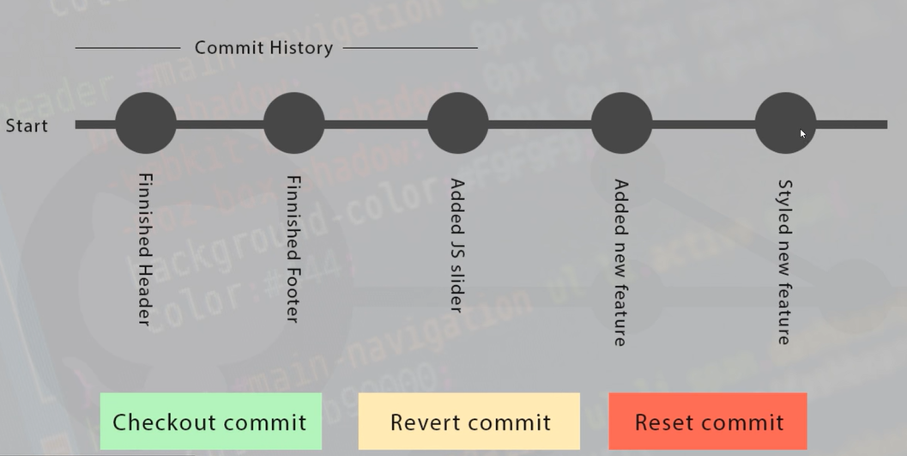
Undo
7/1/2023
Notes:
Postoje tri nacina za to: Checkout, revert i reset.

Slide 43
Checkout
Predstavlja read-only provjeru prošle verzije
Git historija se ne mijenja
Veoma siguran
7/1/2023
Notes:
Za checkout mozemo reci da je to najsigurniji nacin vracanja na prethodnu verziju.
Njime ne uticemo na commit history tako da necemo nista poremetiti.
Vracamo se samo da vidimo kako je projekat izgledao ranije.

Slide 44
Revert
Isključuje određeni commit iz historije
Ne briše ga ali se ponaša kao da ga ni nema
Relativno siguran
7/1/2023
Notes:
Revertom iskljucujemo odjedjeni commit iz historije.
Taj commit se nece obrisati, ali Git ce ga tretirati kao da ne postoji.

Slide 45
Reset
Trajno briše commite do onog kojeg smo označili
Commit historija se mijenja
Budite oprezni!
7/1/2023
Notes:
Reset je najopasniji. On trajno brise commite do onog kojeg smo oznacili.
To brisanje ne mozemo reversati. Jednom kada obrisemo vise se ne mozemo vratiti.
Reset koristite sa oprezom.

Slide 46
PRIMJER
7/1/2023
Notes:
Hajde da vidimo kako svaki od njih funkcionise.

Slide 47
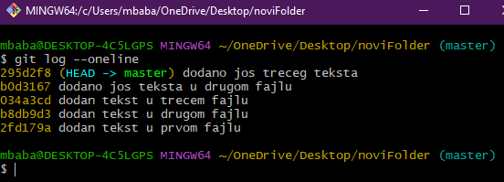
Primjer
Dodajmo još dva commita
Dodat ćemo tekst u drugom
redu drugog i trećeg fajla
7/1/2023
Notes:
Napravimo jos dva commita. Otvorit cemo textFile2 i textFile3 i dodat cemo novi tekst ispod trenutnog.
Napravimo commit.

Slide 48
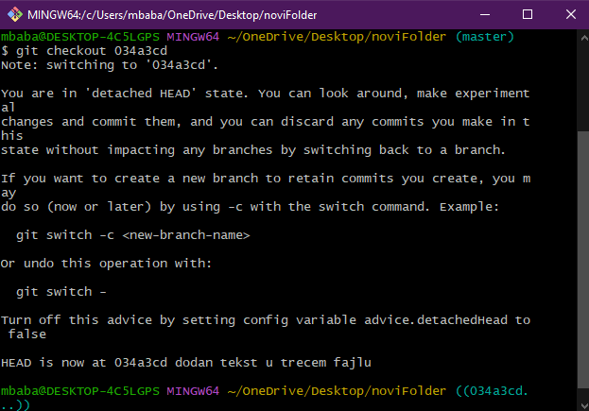
Primjer
Imamo 5 commita
Kako izgleda treći commit?
‘git checkout <ID>’
7/1/2023
Notes:
Sada imamo 5 commita. Hajmo da vidimo kako je izgledala treca verzija.
Ukucamo komandu ‘git checkout’ i napisemo ID zeljenog commita.
Sta je sa fajlovima?

Slide 49
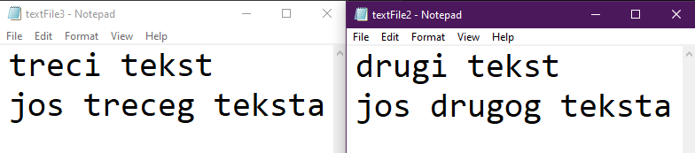
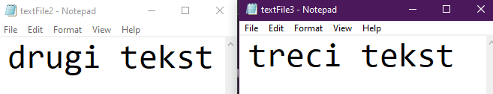
Primjer
Šta je sa fajlovima?
prije checkout-a
poslije checkout-a
7/1/2023
Notes:
Vidimo da nakon checkout-a tekstovi u drugom redu su obrisani.

Slide 50
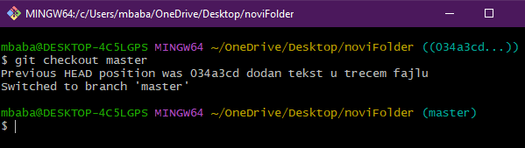
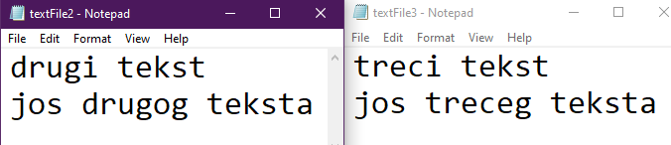
Primjer
Kako da se vratimo
nazad?
‘git checkout master’
Fajlovi su restorani
7/1/2023
Notes:
Kako da se sada vratimo na najnoviju verziju?
Odradimo ‘git checkout master’.
Provjerimo fajlove.
Tekstovi su vraceni.

Slide 51
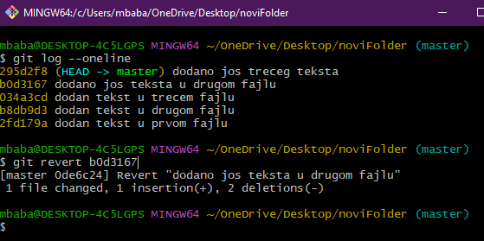
Primjer
Sada ćemo probati revert
‘git log --oneline’
‘git revert <ID>’
7/1/2023
Notes:
Sada cemo vidjeti kako izgleda revert.
Ispisujemo commit historiju.
Koristimo komandu ‘git revert <ID>’.

Slide 52
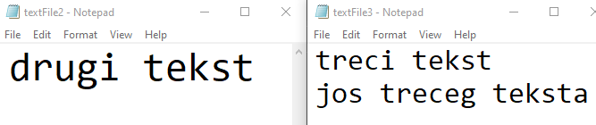
Primjer
Šta je sa fajlovima?
Dodani tekst iz drugog
fajla je obrisan
Treći fajl je netaknut
7/1/2023
Notes:
Sta mozemo primjetiti?
Vidimo da je dodani tekst iz textFile2 obrisan, a da je treci fajl netaknut.

Slide 53
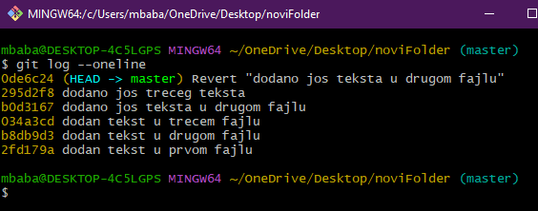
Primjer
Šta je sa commit historije?
Imamo 5 starih commita
plus 1 commit za revert
7/1/2023
Notes:
Kako izgleda nasa commit historija?
Vidimo da imamo sve prethodne commite prisutne, kao
i dodatni commit u kojem smo opozvali jedan commit.
To znaci da na kraju imamo 6 commita.

Slide 54
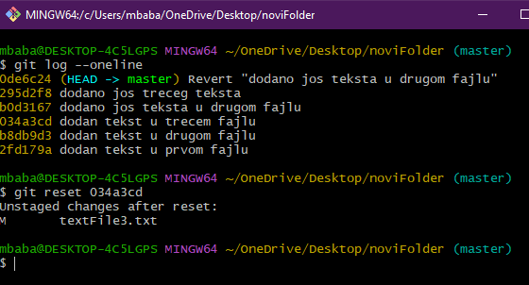
Primjer
Sada ćemo probati reset
‘git log --oneline’
Resetujemo na treći commit
‘git reset <ID>’
7/1/2023
Notes:
I za kraj, da vidimo kako izgleda reset.
Ponovo ispisemo commit historiju.
Odradit cemo reset na treci commit.
‘git reset <ID>’

Slide 55

Primjer
Šta je sa ostalih commita?
‘git log --oneline’
Sve do trećeg commita je
obrisano!
7/1/2023
Notes:
Sta se desilo sa commitima?
Vidimo da je su svi commiti prije treceg obrisani.

Slide 56
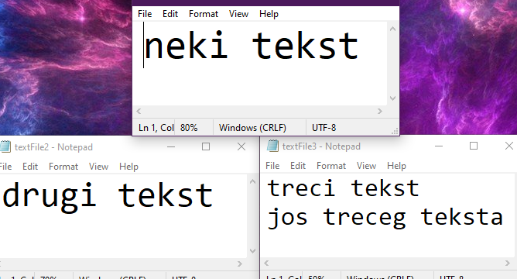
Primjer
Šta je sa fajlova?
Nisu promijenjeni??
Dodatna sigurnost. Moramo
potvrditi brisanje.
7/1/2023
Notes:
Sta je sa fajlovima?
Vidimo da se jos nisu promijenili. Zasto?
To je neki vid dodatne zastite te nas na ovaj nacin tjera da potvrdimo nas reset.

Slide 57
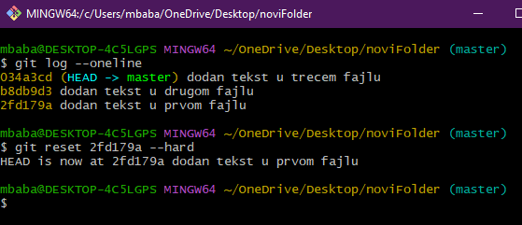
Primjer
Vratićemo se na prvi commit
‘git log --oneline’
‘git reset <ID> --hard’
7/1/2023
Notes:
Sada cemo se resetovati na prvi commit.
Ispisemo commit historiju.
Pisemo ‘git reset <ID> --hard’

Slide 58
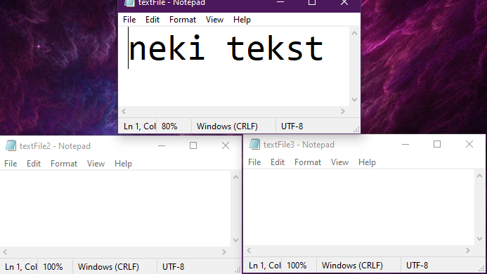
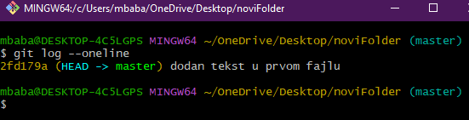
Primjer
Šta je sada sa fajlova?
Tekst iz trećeg i drugog fajla
je obrisan
Commits?
Također ☺
7/1/2023
Notes:
Sta je sada sa fajlova?
Vidimo sada da su textFile2 i textFile3 obrisani.
A commiti?
I oni su takodjer obrisani.

Slide 59
Zadatak
Napravite novi repozitorij
Kreirajte 5 novih fajlova komandom ‘touch’
Za svaki kreirani fajl napravite po jedan commit
Vratite se na prvi commit koristeci metodu ‘checkout’
7/1/2023
Notes:
Zadatak

Slide 60
Pitanja
checkout
revert
reset
Koji je najopasnij?
git log --oneline
7/1/2023
Notes:
Pitanja

Slide 61
BRANCHES
7/1/2023
Notes:
Sada cemo se upoznati sa pojmom ‘branch’.
Sta je to branch?

Slide 62
Git branch
Jedan od najvažnijih dijelova Git-a
Grananje sa master branch-a
Novi branch ne remeti master branch
7/1/2023
Notes:
Git branch predstavlja jedan od najvaznijih dijelova Git-a.
On nam omogucava da se granamo sa master branch-a.
Sa tom opcijom imamo mogucnost da dodajemo nove funkcionalnosti nasem projektu bez da remetimo glavni kod.

Slide 63
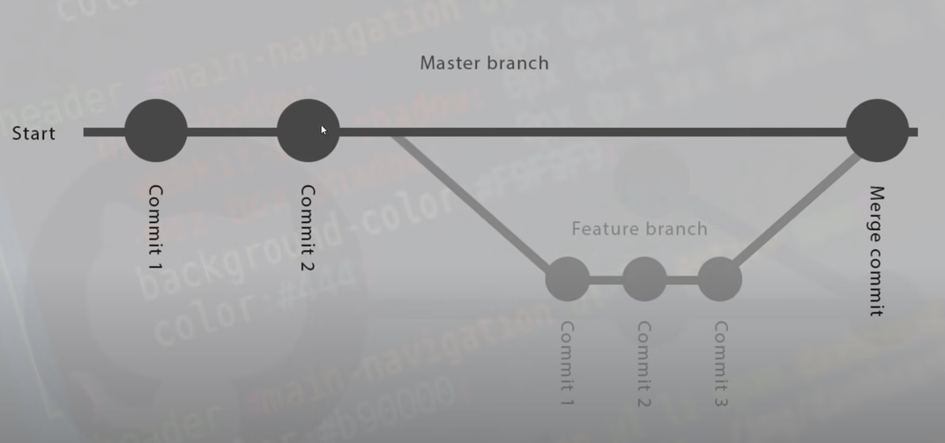
Git branch
7/1/2023
Notes:
Kroz primjer cemo objasniti kako to izgleda.
Dakle, imamo master branch. Na master branchu trenutno imamo 2 commita.
I, u jednom trenutku zelimo da dodamo novu funkcionalnost na nasem projektu.
Kreiramo novi branch i na njemu dodajemo nove stvari.
Na kraju, kada je sve spremno, spojimo novi branch sa masterom i taj proces se zove ‘merge’.

Slide 64
KAKO NAPRAVITI NOVI BRANCH
7/1/2023
Notes:
Sada cemo pokazati kako se pravi novi branch.

Slide 65
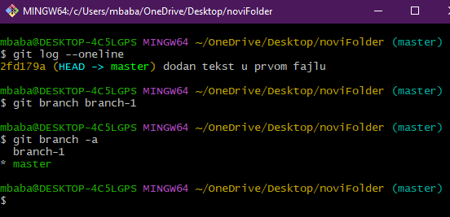
Primjer
‘git log --oneline’
git branch <ime branch-a>
‘git branch -a’ za ispis
svih branch-eva
7/1/2023
Notes:
Ispisat cemo nase commite.
Zatim pisemo komandu ‘git branch <ime branch-a>.
Kreirali smo novi branch. Sada cemo ispisati sve brancheve koje imamo.
Za to koristimo ‘git branch –a’.

Slide 66
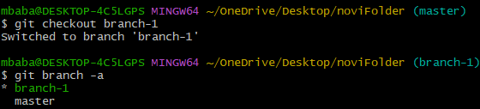
Primjer
‘git checkout <ime branch-a>
da pređemo na taj branch
Provjerimo sada na kojem
smo branch-u
‘git branch -a’
Kako znamo na kojem smo branch-u?
7/1/2023
Notes:
Sada zelimo preci na nas novi branch.
Koristimo ‘git checkout <ime branch-a>.
Hajmo sada provjeriti nase brancheve.
Vidimo da je branch-1 sada oznacen zelenom bojom i zvijezdicom sa lijeve strane.
To znaci da smo trenutno na tom branchu.
A i takodjer sa desne strane direktorija imamo ime brancha na kojem se nalazimo.

Slide 67
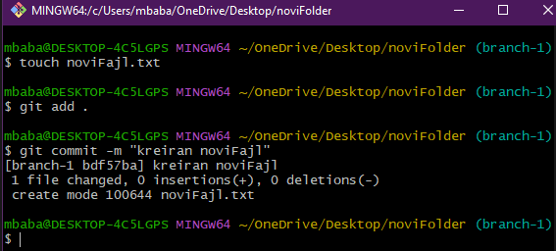
Primjer
Napravit ćemo commit
na novom branch-u
‘touch noviFajl.txt’
‘git add .’
‘git commit -m “kreiran noviFajl”
7/1/2023
Notes:
Sada cemo napraviti commit na nasem novom branchu.

Slide 68
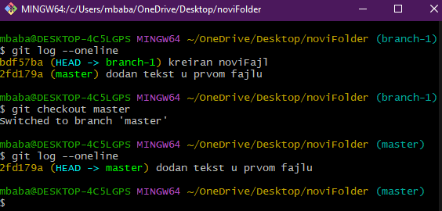
Primjer
Ispisat ćemo commite iz
branch-1
Vraćamo se u master branch
Ispisujemo commite iz
master branch-a
Šta vidimo?
7/1/2023
Notes:
Ispisujemo commite iz branch-1.
Vratimo se sada u master branch.
Ispisimo commite iz master-a.
Sta vidimo?
Nas branch-1 sadrzi commite iz mastera kao i njegov commit, dok master branch sadrzi samo svoj commit.

Slide 69
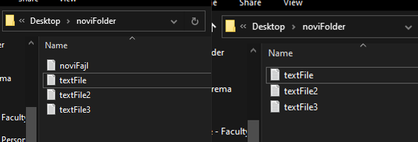
Primjer
Kako izgledaju fajlovi?
fajlovi u branch-1
fajlovi u master branch-u
7/1/2023
Notes:
Takodjer vidimo da fajl ‘noviFajl’ nestaje kada se vratimo na master.

Slide 70
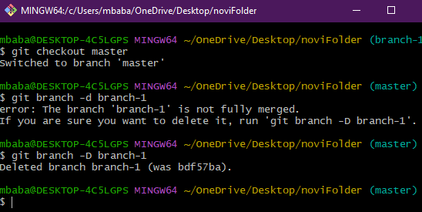

Primjer
Kako obrisati branch?
Prvo se vratimo u master
‘git branch -d <ime branch-a>
ERROR – branch nije spojen
‘git branch -D <ime branch-a>
7/1/2023
Notes:
Zelimo sada obrisati branch. Kako to?
Prvo se vratimo na master branch.
‘git branch –d <ime branch-a>
Pojavljuje nam se error koji kaze da nismo mergali nas branch.
Kako bi potvrdili nase brisanje pisemo ‘git branch –D <ime branch-a>’

Slide 71
MERGE
7/1/2023
Notes:
Sad cemo odraditi merge.

Slide 72
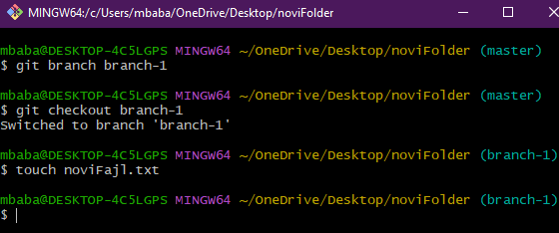
Primjer
Ponovo napravimo branch-1
Prelazimo u taj branch
Kreiramo noviFajl
7/1/2023
Notes:
Napravimo ponovo branch-1.
Predjimo u taj branch.
Kreiramo noviFajl.

Slide 73

Primjer
Dodajemo fajlove u Staging
Pravimo commit
Vraćamo se u master branch
‘git merge <ime branch-a>
Merge uspješan
7/1/2023
Notes:
Napravimo commit.
Vratimo se u master branch.
‘git merge <ime branch-a>’

Slide 74

Primjer
Pogledajmo sve branch-e
Pogledajmo sve commit-e
Commit iz branch-1
spojen sa master branch
7/1/2023
Notes:
Hajmo pogledati nase commite u masteru.
Vidimo da sada imamo 2 commita. Originalni commit i merge iz branch-1.

Slide 75
MERGE CONFLICT
7/1/2023
Notes:
Kako budemo radili na projektima desit ce se situacija kada cemo naici na konflikte.

Slide 76
Conflict
Konflikt sa kodom iz master branch-a
i brancha kojeg zelimo merge-ati
Kako to izgleda?
7/1/2023
Notes:
Cached govori da ne prati vise file ali da ga ostavi u working tree

Slide 77


Primjer
Vratimo se u master branch
Dodamo tekst u drugom redu
u fajlu textFile
Sačuvajmo
Napravimo commit
7/1/2023
Notes:
Sada cemo to i pokazati.
Vratit cemo se u master branch.
Dodajemo tekst u drugom redu u fajlu textFile.
Napravimo save i napravimo commit.

Slide 78


Primjer
Vratimo se u branch-1
Ponovo otvorimo textFile
i dodamo novi tekst ispod
Sačuvamo
Napravimo commit u branch-1
7/1/2023
Notes:
Sada predjemo u branch-1.
Ponovo otvorimo isti textFile.
Dodajemo novi tekst ispod originalnog.
Save i commit.

Slide 79


Primjer
Vratimo se u master branch
Uradimo merge
CONFLICT
Šta se desilo u
fajlu textFile?
7/1/2023
Notes:
Nakon toga se vracamo u master branch.
Odradimo megre.
Vidimo da se desio conflict. Sta se tacno desilo.
Pokusali smo mergati fajlove a imamo izmjene na istoj liniji koda.

Slide 80


Primjer
Popravljamo conflict
Brišemo dodani tekst tako da
imamo sve jedno ispod drugog
Ponovo pravimo commit
7/1/2023
Notes:
Taj conflict rjesavamo na sljedeci nacin.
Brisemo visak tekst kojeg je Git automatski dodao.
Stavljamo tekstove jedan ispod drugog.
Ponomo pravimo commit.

Slide 81

Primjer
Popravili smo conflict
Ispisujemo sve commite
Imamo commit u kojem
merge-amo branch-1 sa
master branch-om
7/1/2023
Notes:
Ispisujemo sada sve commite.
Vidimo sada da je nas merge prosao u commit historiju.
Problem je rijesen.

Slide 82
Pitanja
git branch
git checkout
git merge
Merge conflict
7/1/2023
Notes:
Pitanja

Slide 83
Remote repository
Repozitoriji koji su dostupni online
Do sada smo sve radili lokalno.
Kako raditi sa remote repozitorijama?
7/1/2023
Notes:
Sada cemo se upoznati sa pojmom ‘remote repository’.
To su repozitoriji koji su dostupni online i koje mozemo preuzeti na nase racunare.
Do sada smo sve radili lokalno na nasem racunaru. Zelimo sada preci na remote.
Kako to?

Slide 84
GitHub
7/1/2023
Notes:
Koristenjem GitHub-a.
Nek nam neko kaze sta je GitHub?

Slide 85
GitHub komande
clone - kloniranje repozitorija
‘git clone <repository>’
push – slanje projekta na remote repozitorij
‘git push <repository link> <branch>’
‘git push <repository link> --all’
7/1/2023
Notes:
Dok koristimo GitHub u kombinaciji sa Git-om moramo se upoznati sa 4 nove komande.
To su: push, clone, pull i fetch.
Clone sluzi za kreiranje kopije remote repozitorija
Push sluzi da nas lokalni projekt posaljemo na remote repozitorij.

Slide 86
GitHub komande
pull – preuzima promjene sa remote-a i merge-a sa
trenutnim branch-om
‘git pull <repository link> <branch>’
fetch – preuzima promjene sa remote-a
‘git fetch <repository link> <branch>’
7/1/2023
Notes:
Pull koristimo za preuzimanje promjena sa remote-a i istovremeno mergamo promjene sa master branch-om.
Fetch radi isto kao i pull osim sto ne radi merge.

Slide 87

GitHub komande
7/1/2023
Notes:
Ova skica nam pokazuje kako komande komuniciraju sa lokalnim i remote repozitorijem.
Vidimo da push koristimo za komunikaciju od lokalnog prema remote, a ostale komande rade u suprotnom smjeru.

Slide 88

GitHub
Imamo naš GitHub account
Sad kreiramo novi repozitorij
na GitHub-u
New>New Repository
7/1/2023
Notes:
Ranije smo napravili nase GitHub accounte.
Sada cemo kreirati remote repozitorij.

Slide 89


Primjer
Sada ćemo uploadati naš
lokalni repozitorij (push)
Kopiramo link našeg
repozitorija
‘git push <link> <ime branch-a’
7/1/2023
Notes:
Sada cemo pushati nas lokalni repozitorij na remote.
Kopiramo link repozitorija.
‘git push <link> <branch>

Slide 90

Primjer
Kako izgleda naš GitHub
repozitorij?
Fajlovi su push-ani na
remote repozitorij
Drugi korisnici mogu vidjeti
ovaj repozitorij
7/1/2023
Notes:
Provjerimo stanje naseg repozitorija.
Fajlovi su sata tu.

Slide 91



Primjer
Odradićemo novi commit
Dodajemo tekst u ‘noviFajl.txt’
Pravimo commit
‘git remote add repo <link>
‘git push repo master’
7/1/2023
Notes:
Hajmo dodati novi commit.
Dodajemo tekst u ‘noviFajl’.

Slide 92
Primjer
Provjerite vaš GitHub repozitorij
Sada ćemo klonirati repozitorij
Napravite novi repozitorij na Desktopu
‘git clone <link>
‘git status’
7/1/2023

Slide 93
Zadatak
Klonirajte repozitorij sa linka
Svako će dobiti redni broj
pitanja na koje će odgovoriti
Napravite novi branch sa imenom
“odg-<redni broj pitanja> npr. odg-3
Napravite commit
Pushajte svoj commit
7/1/2023
Notes:
Cached govori da ne prati vise file ali da ga ostavi u working tree

Slide 94
Pitanja
git remote
git clone
git fetch
git pull
git push
7/1/2023

Slide 95
Klonirajte prezentaciju
git clone “https://github.com/MujoBabajic/tsi-prezentacija-git-github”
7/1/2023

Slide 96

The end
7/1/2023

